Slide 1
Betydningen av tilbakemelding i en digital hverdag
(SE I PRESENTASJONSMODUS FOR Å SE ANIMASJONER)
Noen av lysarkene gir ikke mye mening uten animasjonene.

Slide 2
Det jeg skal snakke om:
Kort introduksjon?
  Meg selv?
  Mitt emne
Tilbakemelding
  Basert på mine erfaringer

Slide 3

Meg
Ludvig
Informatikk: digital økonomi og ledelse
  2. året.
Gruppelærer i INEC1810
  Tidligere gruppelærer i INEC1800
Nydalen
VGS
2019

Slide 4
Hva er INEC1810?
6. semester
EXPHIL03
Fritt emne
Fritt emne
5. semester
IN2090
Fritt emne
Fritt emne
Markeder, markedsføring og produktutvikling
4. semester
IN2000
INEC1831
3. semester
IN2010
IN2120
INEC1820
2. semester
IN1010
IN1030
INEC1810
1. semester
IN1000
IN1020
INEC1800

Slide 5
Tilbakemelding
Læring
Læring
Lærings-barriere
Lærings-barriere
Lærings-barriere
Tid
Tilbake-melding
Tilbake-melding
Tilbake-melding
Tid

Slide 6
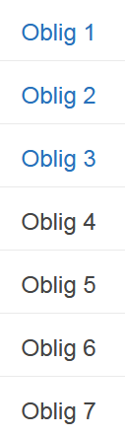
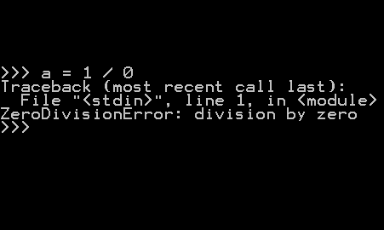

Ulike typer tilbakemelding
Obligatoriske oppgaver
Stille spørsmål i forelesning
Snakke med foreleser
Stille spørsmål i gruppetimer
Løse oppgaver og sjekke fasit
Samarbeide med andre studenter

Slide 7
Det jeg gjorde…
Nivå på
tilbakemeldinger
Tilbakemelding på oblig
Samarbeide med andre
Løse oppgaver og sjekke fasit
Stille spørsmål i gruppetime
Snakke med foreleser
Stille spørsmål under forelesning
«Naturlig» tilbakemelding
Et vanlig IN-emne
under vanlige
omstendigheter
INEC1810 i en
digital hverdag

Slide 8
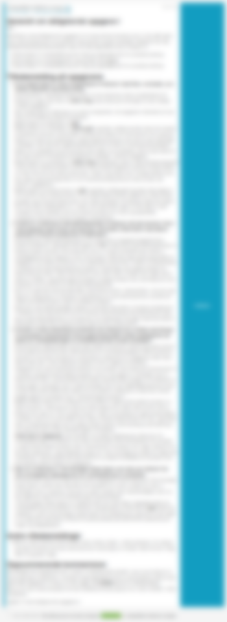
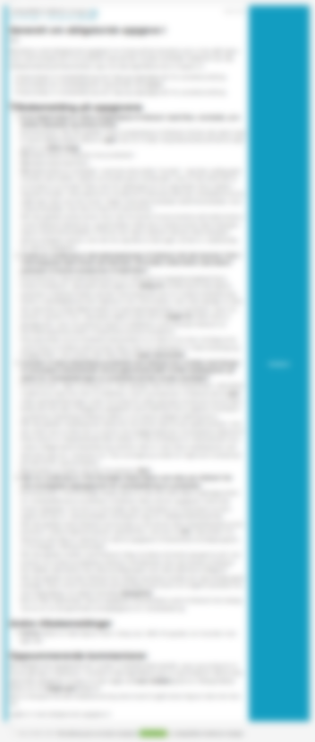
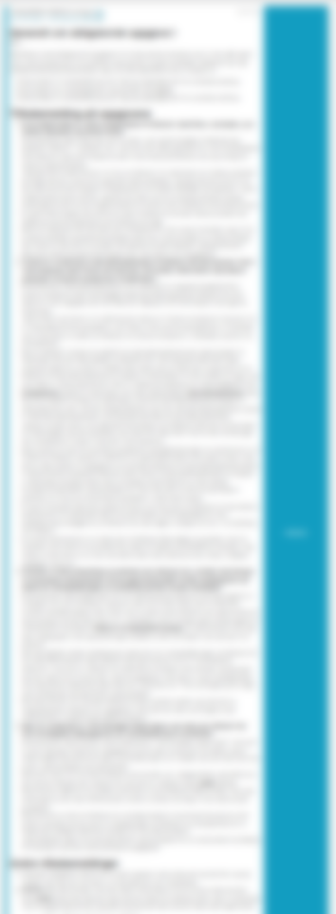
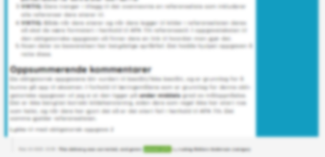

Slide 9
Mitt forslag
Forstå betydningen av tilbakemelding
Hvordan påvirker den digitale hverdagen mitt emne?
Kan vi gjøre noe for å bedre situasjonen?
  Mer detaljert tilbakemelding på oblig
  Andre tiltak?

Slide 10
Takk for meg!

